Slide 1
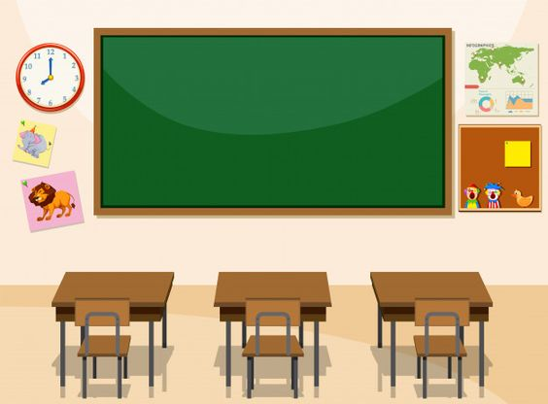
Писање писаних
слова

Slide 2
М м Н н Њ њ Г г П п
М м Н н Њ њ Гг Пп

Slide 3
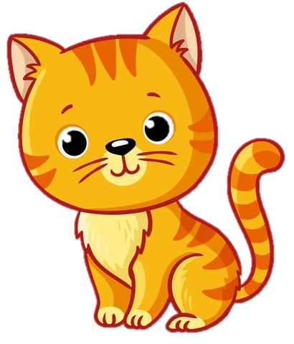
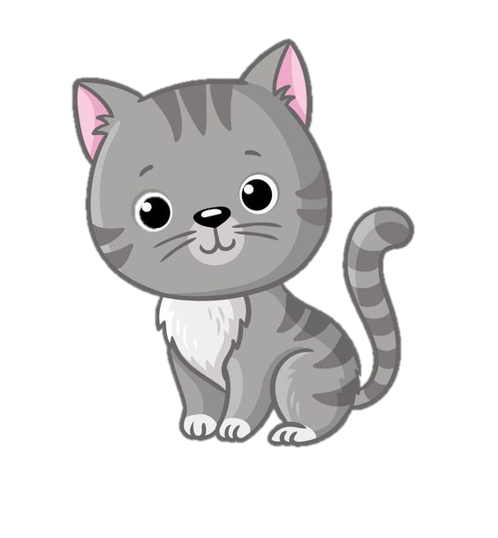
М м М м
Маја
мама
Миа има мале маце.

Slide 4
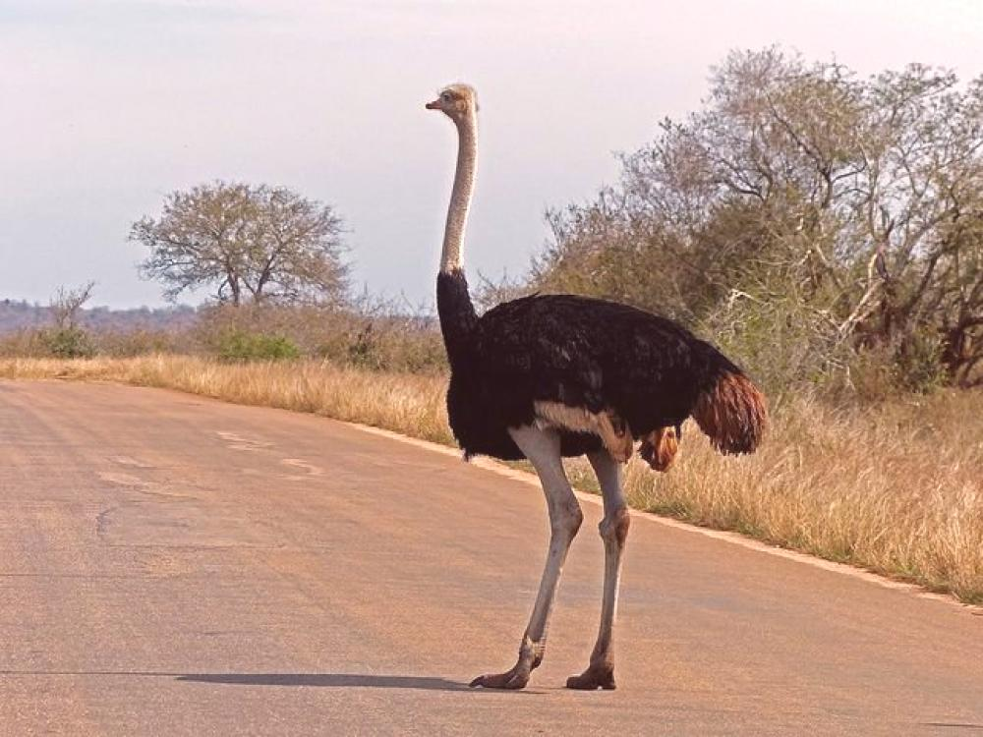
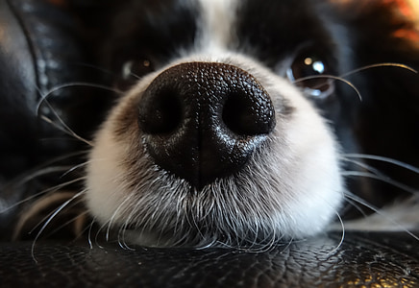
Н н Н н Њ њ Њ њ
њено
ној
Нина
Ања

Slide 5
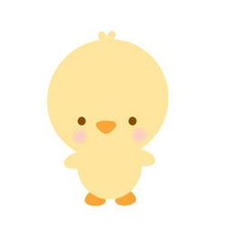
Г г Г г П п П п

Slide 6
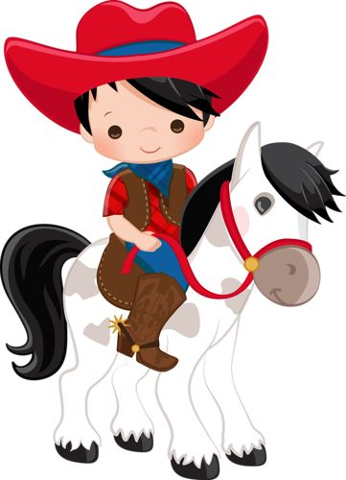
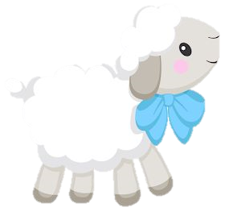
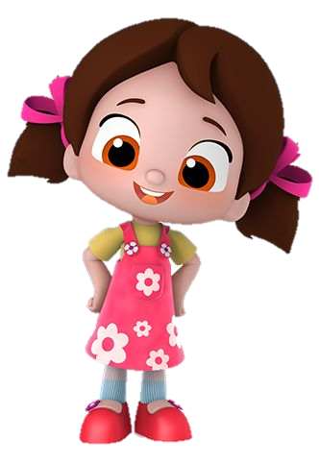
Огњен је на коњу.
Јагње је крај пања.
Гога нема капу.

Slide 7
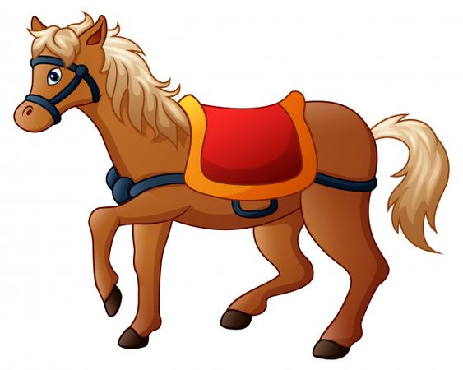
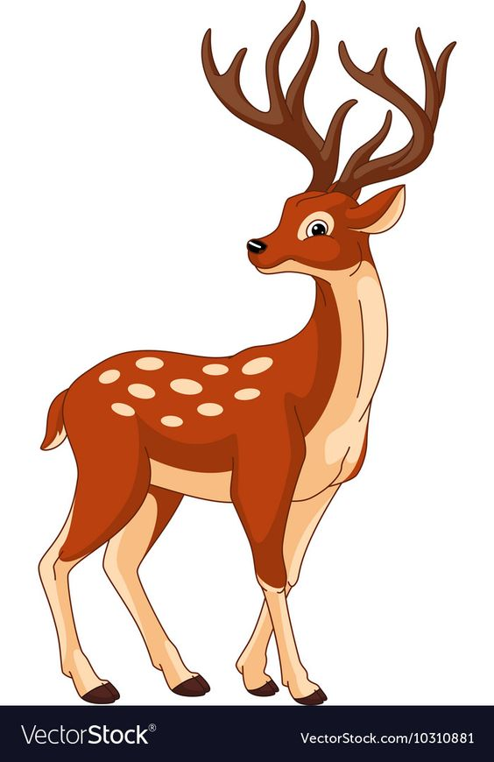
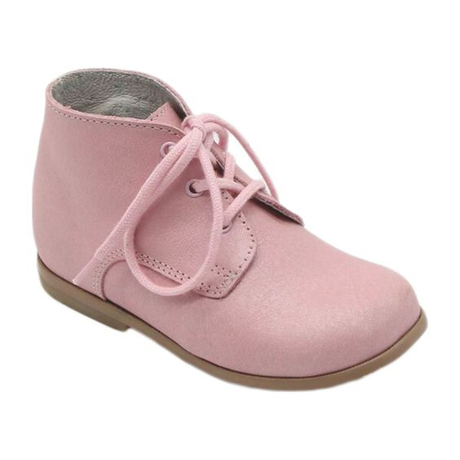
Задатак за самосталан рад:
Писаним словима напиши шта видиш на слици.

